Slide 1
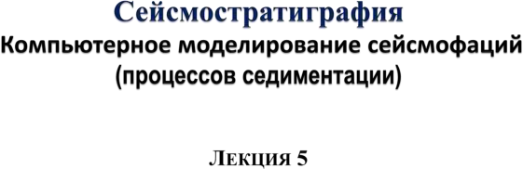
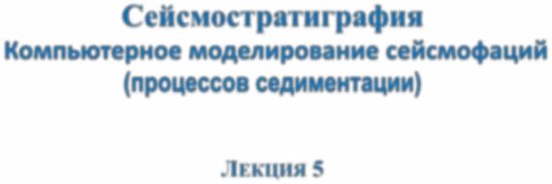

Казахский Национальный Исследовательский Технический Университет,
Кафедра “Геофизики”

Slide 2
Компьютерное моделирование процессов седиментации. Extrema SG-
программа для геологической и сейсмической интерпретация
Общие принципы и возможности:
Целевое назначение:
Количественная интерпретация геофизических и геологических данных в объединенном технологическом процессе, в т.ч. в объединенном технологическом модуле Extrema-SG (plug-in) к программному комплексу Petrel и т.п.
Базируется на данных 3D, 2D и ВСП и может использоваться как для построения 3D модели по одной скважине, так и при построении 3D модели по месторождению или осадочному бассейну
Реализуется автоматизированная пакетная интерпретация, включая сейсмостратиграфическую интерпретацию в абсолютном геологическом времени, моделирование лито-фаций с корректировкой по мульти-каротажным данным, извлечение углов падения и т.д.
Выполняется (по необходимости) конвертация* сейсмических профилей 2D в 3D куб, в
котором можно выполнять интерпретацию в 3-х мерном пространстве.
Улучшение эффективности и качества моделирования природных резервуаров.
10

Slide 3
Компьютерное моделирование процессов седиментации
Ключевые фазы компьютерного моделирования:
Создание диаграмм Уилера. Идентификация границ напластований.
Автоматизированное выделение трактов осадочных систем.
Установление абсолютного геологического возраста на площадях как со
cкважинными данными, так и без таковых.
10

Slide 4
Extrema SG-программа для геологической и сейсмической интерпретация
Преимущества:
Облегчает увязку результатов геологической и геофизической интерпретации.
Оптимизирует время и усиливает эффективность интерпретации. Улучшает выявление расслоенности резервуаров и фаций.
Быстрое принятие решений по дальнейшей эксплуатации.
Особенности:
Базирование на данных 2D и 3D ВСП и полевой сейсморазведки. Извлечение до 7 поверхностных атрибутов, включая углы падения.
10

Slide 5
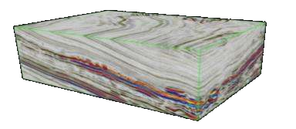
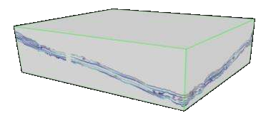
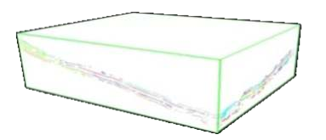
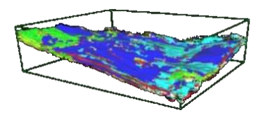







Процесс и последовательность изучения пласта ( шаг 1 из 3)
Сейсмические данные
Выбор
«Extrema»
Классификация
«Extrema»
Трассирование горизонта в 3D
10

Slide 6








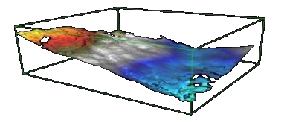
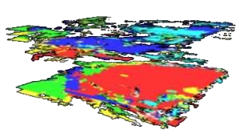
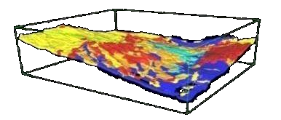



Процесс и последовательность изучения пласта ( Фаза 2)
Сейсмические
данные
Выбор «Extrema»
Классификация
«Extrema»
Трассирование горизонта в 3D
Интерпретация поверхности
3D Хроностратиграфия
Фации
Schlumberger Private
10

Slide 7













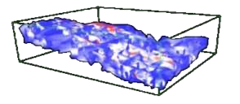
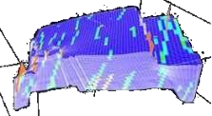





Процесс и последовательность изучения пласта (Фаза 3)
Сейсмические данные
Выбор «Extrema»
Классификация
«Extrema»
Трассирование
горизонта в 3D
Интерпретация поверхности
3D
Хроностратиграфия
Facies/Geobodies
Геологическая модель
AntTracking
из сейсмики
.Геонавигация
Геологическое
моделирование
10

Slide 8
Компьютерное моделирование процессов седиментации
Заключение по области применения:
Сейсмостратиграфическая интерпретация в проектах разведки и доразведки.
Структурное и фациальное моделирование при изучении резервуаров.
Выбор места заложения и расчет траекторий скважин (в т.ч. боковых стволов), окончание и тестирование скважин, решение проблем по продуктивности скважин
10

Slide 9
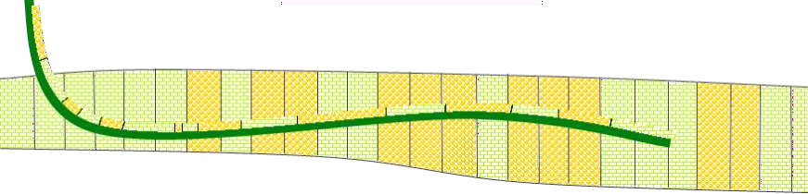
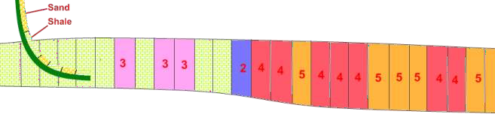
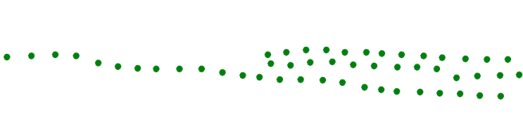
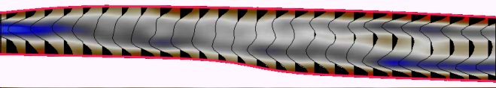
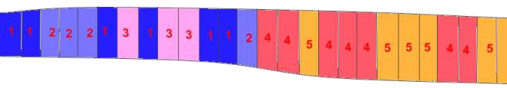
Форма сейсмической волны и классификация литофаций
Для классификации лито-фаций и их литолого-стратиграфической привязки предпочтительно выбрать тонкие и слабо расслоенные зоны. При этом необходимо уделить больше внимания анализу соответствия формы волны типу лито-фаций. Возможно, что каждый слой может содержать свою специфичную и отличную литологию, и поэтому не всегда уместно объединять эти слои по вертикали.
10

Slide 10
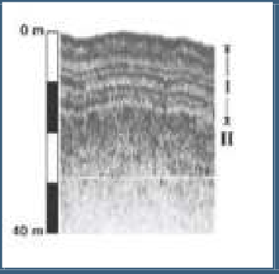
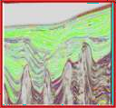
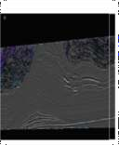
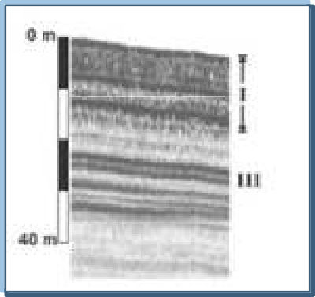
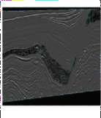
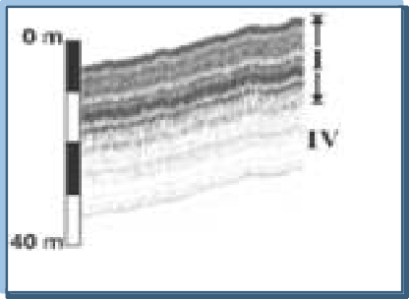
Примеры экстрагирования сейсмофаций (классификация
сейсмофаций по Дамус;1990)
Сейсмофация 1 Протяженные сейс- мические отражения, местами (редко) заме- щающиеся короткими осями синфазности. Во внутренней структуре волнового пакета отра- жения отсутствуют
Слои глин переслаивающиеся с тонкими прослоями песчаников
и алевролитов, образовавшиеся в период морского седименто-генеза.
Фильтрация
по ампли-
тудам
Отложение глин переслаи- вающихся с тонко рассло- енными алевролитами, образовавшимися в период морского седиментогенеза
Сейсмофация 2 Четкие, контрастные, параллельные, непре- рывные отражения от низкой до высокой амплитуды.
Фильтрация
по ампли
тудам
Сейсмофация 3
Четкие, контрастные, параллельные, непре- рывные отражения низкой амплитуды.
Отложение слоистых глин во время морского седименогенеза
Фильтрац
по амп
тудам
10

Slide 11
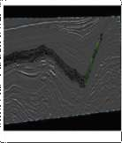
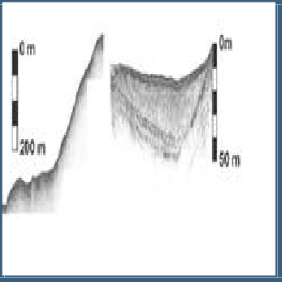
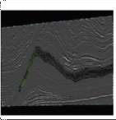
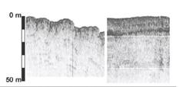
Примеры экстрагирования сейсмофаций (классификация
сейсмофаций по Дамус;1990)
Сейсмофация 4
Динамически выраженные и протя- женные нерегулярные подошвенные прилегания. Прозрачные либо хаотические внутренние сейсмофации с линзообразной либо диверг- ирующими внешними формами.
Это фации образовались в депрессиях
«бугристого» акустического фун- дамента, либо в пределах страти- фицированных осадочных отложений
Оползни и отложения селевых потоков, конусы выноса терригенного материала
Фильтрация по ампли- тудам
Сейсмофация 5
Непротяженные рефлектора и участки их полного прекращения прослеживания ,
смещение рефлекторов по плоскостям
разломов
Газгидратные залежи, раздробленные блоки, насыщенные зоны (проницаемые по плоскостям раз- ломов)
Фильтрация по азимуту и углам падения
10.01.2023
КазНИТУ им.К.И.Сатпаева
11

Slide 12
Компьютерное моделирование процессов седиментации
Примеры и результаты компьютерного моделирования

Slide 13
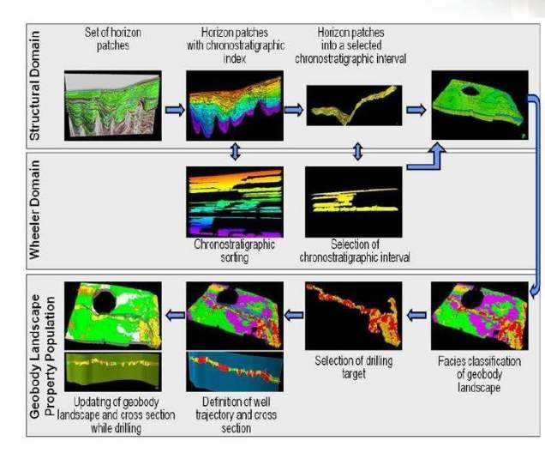
Обзор графа интерпретации

Slide 14
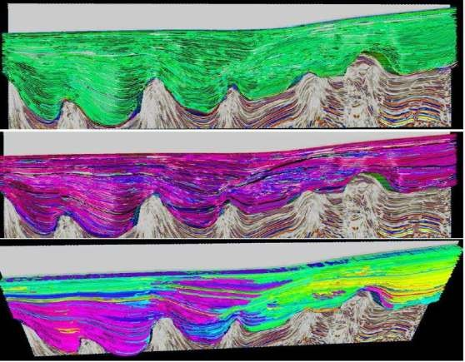
Ключевой продукт интерпретации - новые атрибуты

Slide 15
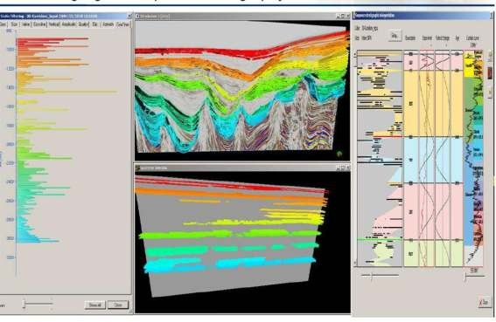
Ключевой продукт интерпретации – сейсмостратиграфический анализ

Slide 16
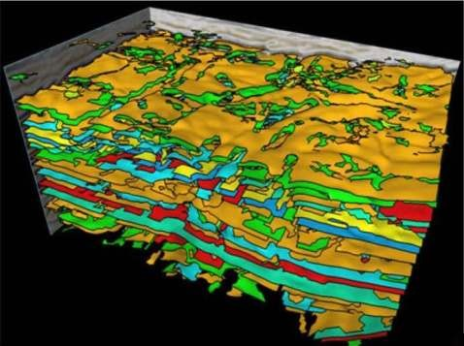
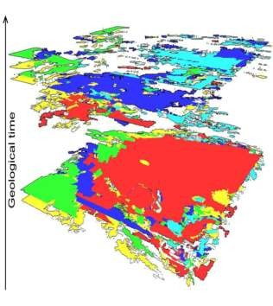
Пример экстрагирования сейсмической поверхности и сейсмофаций внутри продуктивной зоны в 3D (слева). Пример хроностратиграфической сортировки в 3D(справа)

Slide 17
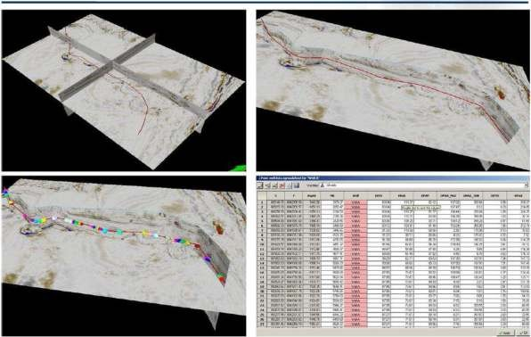
Ключевой продукт интерпретации-углы наклона структур
Признаки и оценка углов
падения
Оценка структурных
признаков
вдоль
или
падения пластов пробуренных
запланированных скважин.
Эти оценки структурном углов
используются при моделировании падения или
экспортированы как глубинные каротажи для геомеханического моделирования, бурения (в т.ч. боковых стволов) и межскважинной корреляции.

Slide 18
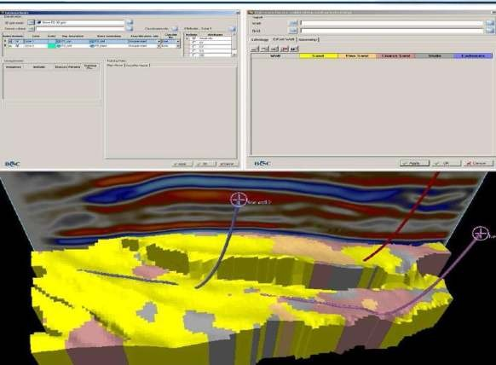
Ключевой продукт интерпретации- проектирование скважин

Slide 19
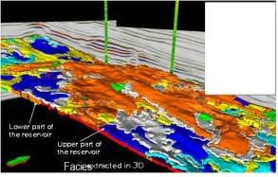
Диаграмма общей схемы компьютерного моделирования процессов
седиментогенеза
Seismic Data
NO
3D
YES
Pseudo 3D
Crop to VOI
Realize entire VOI
Attribute Analysis
Quality Cube Creation
Barrier Cube Creation
Data
Creation
Conditioning
Surface Processes
Extraction
Editing
Sorting
Interpretation
Facies
Processes
Gridding
Unsupervised Facies Analysis
Supervised Facies Analysis
Calibration to Well Log
Real Time
YES
WP
NO
Reservoir
NO
Exploration
Support
Characterization
YES
YES
R-T Facies Update
R-T Structure Update
Export Curtain Section to
RTGS
Interpret Reservoir
Architecture
Depositional Environment
Reservoir Development
Options
Chrono and Sequence
Stratigraphic Interpretation
Facies Delineation
Prospect Ranking by Size,
Geometry and Shape

Slide 20
Положительные аспекты применения технологии компьютерного моделирования
Облегчает и сокращает время увязки и комплексирования результатов интерпретации сейсмораз-
ведки МОГТ и данных поисково-разведочного бурения.
Появляется возможность корректировки структурной и фациальной моделей в режиме реального времени, в процессе бурения скважин, что улучшает выявление меры расслоенности резервуаров и литофаций.
Появляется доступ к корректировке сейсмических фаций по каротажу скважин в
реальном времени, перевод сейсмических фаций в каротажные фации, и, наоборот, что
усиливает эффективность интерпретации.
Проводится расчет глубинных сейсмических атрибутов и траекторий запланированных скважин (в т.ч. боковых стволов), определение места заложения новых поисковых и разведочных скважин, что обеспечивает быстрое решение принятие решение по дальнейшей эксплуатации.
Эффективный переход в многомерных областях интерпретации (время, глубина и хроностратиграфия) при визуализации и интерпретации сейсмических и геологических данных.
Хроностратиграфическая привязка сейсмических поверхностей для углубленной стратиграфической интерпретации. Создание стратиграфической модели для углубленной геологической .

Slide 21
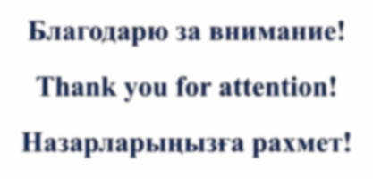
Благодарю за внимание!
Thank you for attention!
Назарларыңызға рахмет!

